Slide 1
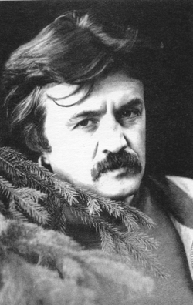
Поет «останніх речей». Василь Герасим’юк

Slide 2
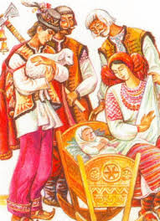
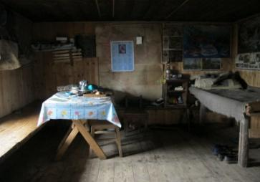
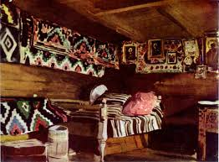
Народився в гуцульській родині, вивезеній у 40-і рр. до Караганди на «вічне поселення»; але наприкінці 50-х рр. батьки змогли повернутися в рідне
с. Прокурава (Косівський район, Івано-Франківська область), де й минуло його дитинство.

Slide 3
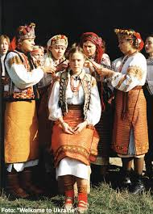
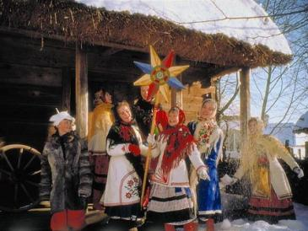
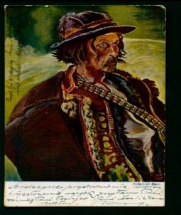
поезія В. Герасим'юка має філософське спрямування, насичена прихованими смислами, символами. Автор часто звертається до міфопоетичних образів-символів: образу світового дерева, символу води, вогню, повітря, землі.

Slide 4
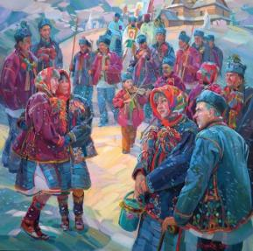
Поетика гуцульських обрядів, замовлянь, заклинань, легенд, узвичаєнь, усього естетизованого, як мало де інде, побуту й поводження — все це аспект світогляду, поважна частина свідомості Герасим'юка.

Slide 5
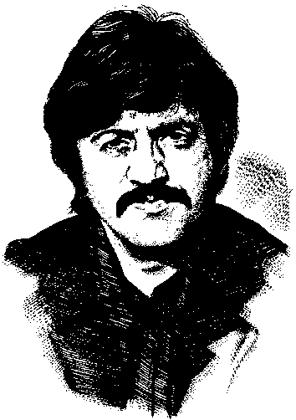
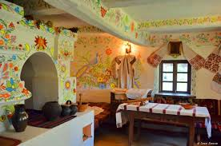
Пробудження інтересу до поетичної творчості й перші поетичні спроби припадають на шкільні роки в Косові.

Slide 6
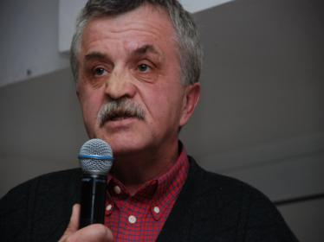
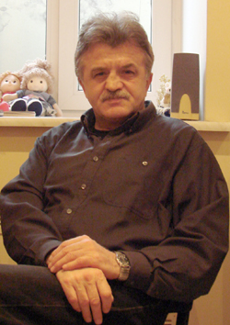
Закінчив філологічний факультет Київського університету (1978).
Працював редактором у видавництвах «Молодь» та «Дніпро» (1978-1992).
Від 1992 — ведучий програм редакції літератури Національної радіокомпанії України.
Від 1993 — голова журі Міжнародного конкурсу молодих літераторів
“ Гранослов”.
Від 2011 — ведучий програми «Діалог» на телеканалі “Культура”.

Slide 7
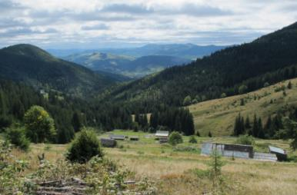
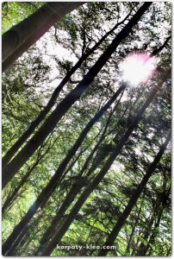
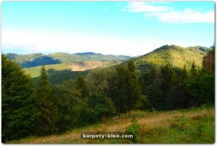
Перша поетична збірка «Смереки», К., 1982 р. У Герасим'юка смерека — не окраса ландшафту й не стимулятор поетичного сентименту, а величина міфотворча, аналог світового дерева чи дерева життя і роду.

Slide 8
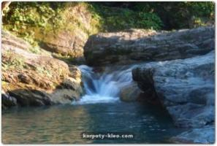
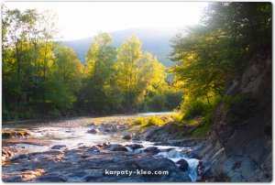
1986 у Києві вийшла друга збірка «Потоки». Назва також не довільна: потоки — одна з тих стихій, що творять космос Карпат.

Slide 9
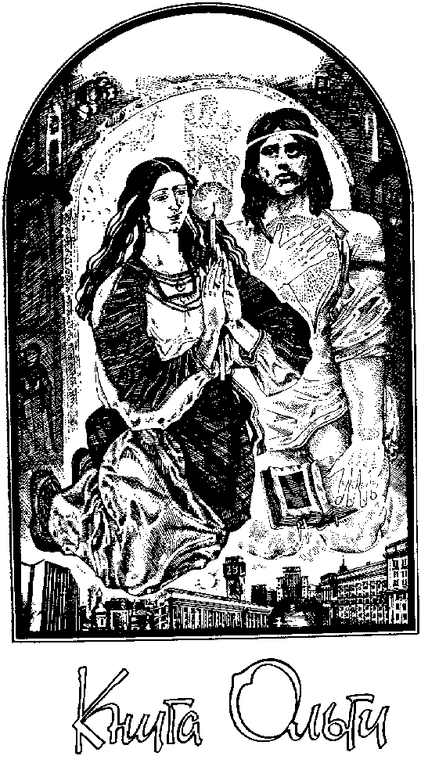
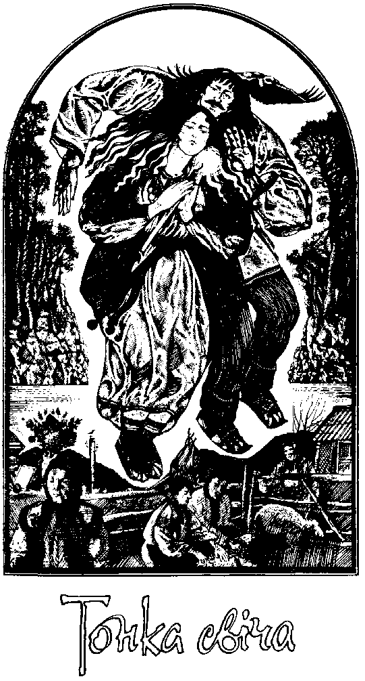
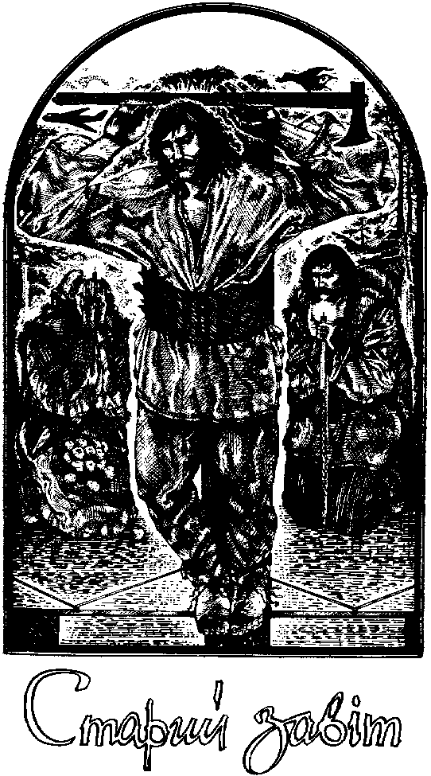
Третя збірка — «Космацький узір» — з'явилася вже в роки «гласності»
(К., 1989).

Slide 10
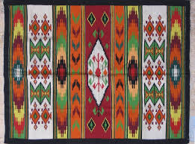
У «Космацькому узорі» багато тяжких роздумів про негаразди власні, своїх ровесників і своєї нації («Ми на камінь поклали мечі…», «Ми все залишили в могилах предків…», «Ми будемо довго криваві роки розгрібати…»).

Slide 11
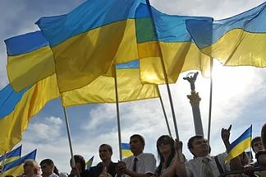
Збірка «Діти трепети»
(К., 1991). До неї ввійшли вірші, писані переважно в період піднесення національно-демократичного руху.
Поет відчуває сучасний стан свого суспільства як критичну масу зла.

Slide 12
Вершини свого самовираження — свободи самовираження Герасим'юк сягнув у збірку «Поет у повітрі» (Л., 2002), відзначену Національною премією України
ім. Т. Шевченка (2003).

Slide 13
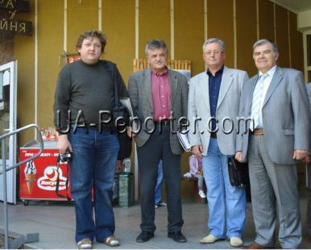
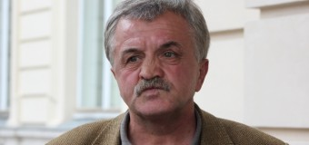
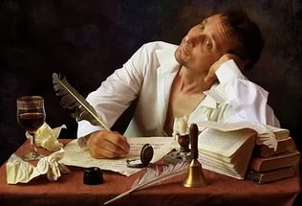
Поет — головний образ і поеми, і всієї збірки. Уперше Герасим'юк так широко і спонтанно розгорнув своє розуміння і своє переживання місії поета в світі людей.

Slide 14
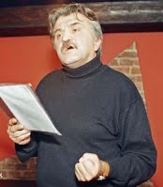
«Була така земля» (2003)
“ Папороть” (2006) - це ювілейна книжка, яка вийшла до п’ятдесятиріччя поета.
Ключова книжка української поезії 2014 року – «Кров і легіт» Василя Герасим’юка

Slide 15
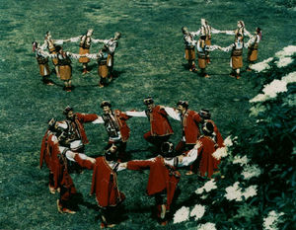

Slide 16
Поєднання людського і божественного світу
Подорослішання
сконцентрованість
Аркан — суто чоловічий танець, символ того, що юнак став дорослим і готовий до дорослих вчинків.
Енергетика
Частина чоловічої спільноти
обов’язок, привілей
Ісус Христос-Син Людський, зв’язок із земним
священнодійство
Збереження духовних цінностей

Slide 17
Установіть відповідність:
1. Розповідь про чоловічий початок, чоловічі стосунки, чоловіче життя (Символіка: Танець-Аркан).
2. Возвеличення чоловічої сили, чоловічого духу та єдності, дружби, взаємоєдності.
3. Ти мусиш танцювати аркан.
4. Лірика.
5.Вірш-філософська лірика.
Рід літератури Основна думка Ідея Жанр Тема

Slide 18
Анафора — єдинопочаток; уживаний на початку віршових рядків (глав у прозовому творі) повтор слів чи словосполучень (рідше — речень).
Анафора відіграє важливу композиційну роль у художньом у творі.
Алюзія — художньо-стилістичний прийом; натяк, відсилання до певного літературного твору або історичної події.
Верлі́бр — неримований нерівнонаголошений віршорядок
(і вірш як жанр).

